Slide 1
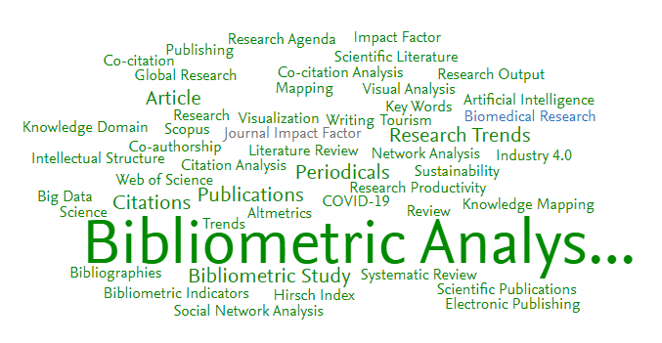
Die Bibliometrie an der Bibliothek

Slide 2
“If being able to formulate the benefits of bibliometrics to both university administration and to the research community, academic libraries might eventually take on a position more central in the development of the very universities within which they function, and thus put themselves at the very centre of higher learning – on the strong foundation of a confident profession.”
Åström, F., & Hansson, J.. (2013). How implementation of bibliometric practice
affects the role of academic libraries. Journal of Librarianship and Information
Science, 45(4), S. 321

Slide 3
Warum an der Bibliothek?
Bibliotheken sind unabhängige interdisziplinäre Einrichtungen; die Ergebnisse der Auswertungen haben keinen Einfluss auf die Bibliothek
Anwendung von bibliometrischen Verfahren im Bestandsmanagement (Ankauf, Verlängerung, Abbestellung)
Erfahrung mit bibliographischen Metadaten und den unterschiedlichen Publikationsformen
Ansprechpartner von Verlagen beim Ankauf und der Lizenzierung von Literatur
Erfahrung mit dem Aufbau und der Pflege von Repositorien
Als Informationsspezialisten Kompetenz bei Literaturrecherchen und der Arbeit in Datenbanken
Vorhandenes Schulungsangebote an Bibliotheken
Einblick in Publikationsverhalten und Forschungsschwerpunkte der Fakultäten

Slide 4
Voraussetzungen
Wichtig
Unterstützung durch das Rektorat
sowohl bei der Gründung
als auch bei der Umsetzung

Slide 5
Definitionen
Szientometrie: Quantitative Analyse von wissenschaftlichen Aktivitäten (Forschung und Lehre)
Bibliometrie als Teil der Szientometrie : Quantitative Analyse und Visualisierung wissenschaftlicher Forschungsergebnisse auf Basis von Publikations- und Zitationsdaten (Ahnert, C., Bauschmann, M. (2017, 01. Februar). Bibliometrie, ein neuer Service der Bibliothek in der Forschungsunterstützung. [Präsentationsfolien] TU Chemnitz. https://www.tu-chemnitz.de/ub/dokumente/open_access/bibliometrie/Einführung_Bibliometrie.pdf
Foto: Pixabay/Michaił Nowa

Slide 6
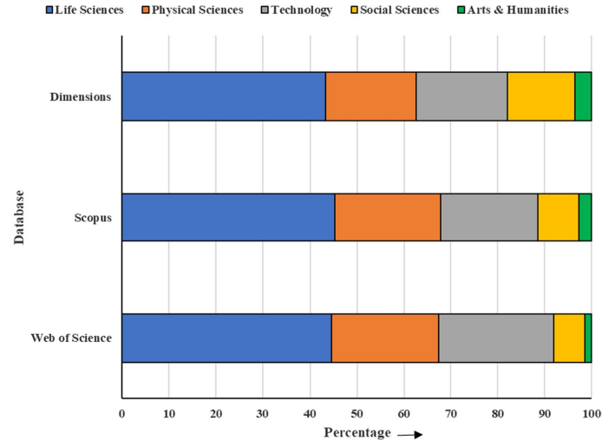
Verteilung der Forschungsergebnisse nach Fachgebieten
Singh, V. K. et al. (2021). The journal coverage of Web of Science, Scopus and Dimensions:
A comparative analysis. Scientometrics, 126(6), 5133.

Slide 7
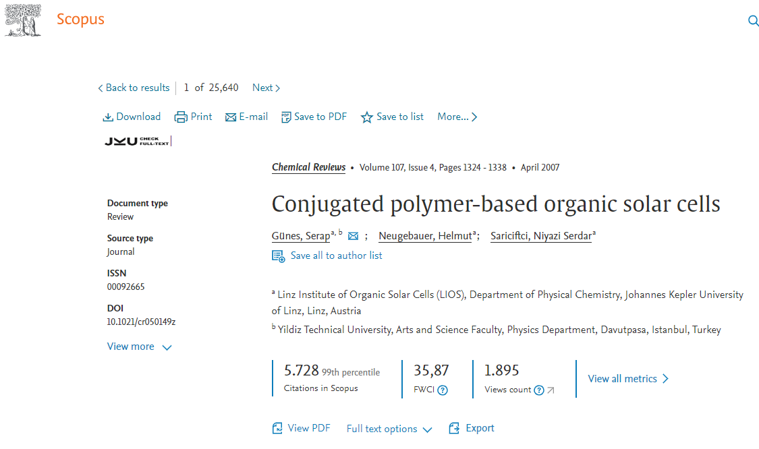
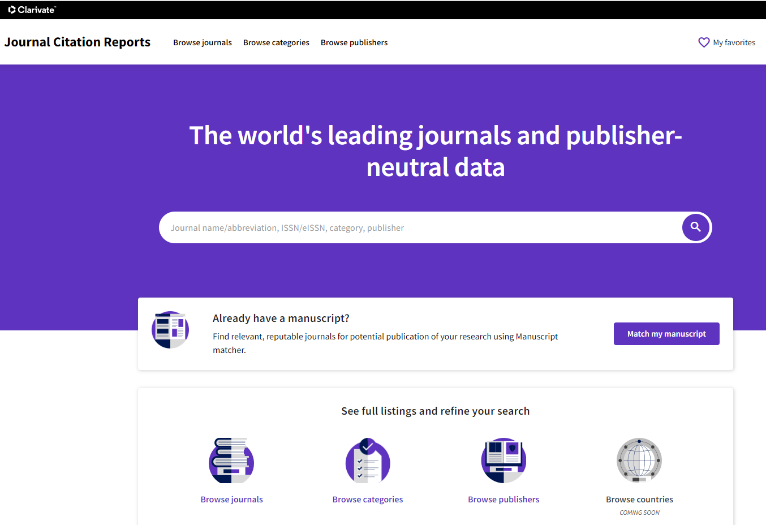
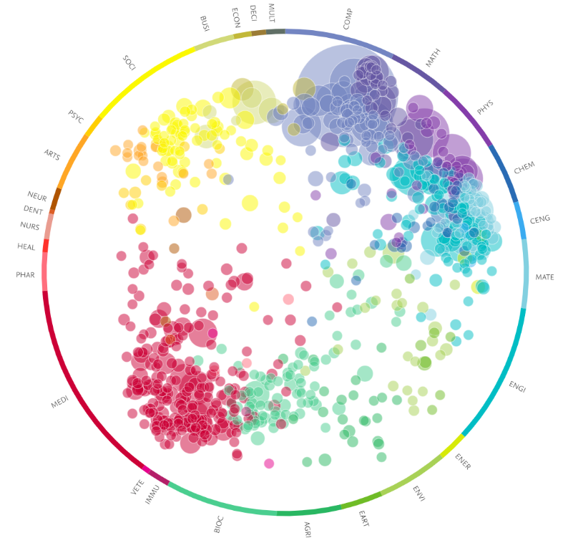
Arbeitsgrundlage

Slide 8
Informationen Bibliometrie
Veranstaltungen
European Summer School for Scientometrics
Bibliometric Data Sources and Indicators
Quellen
Scientometrics (Springer)
Foto: Johannes Kepler Universität Linz

Slide 9
Informationen Datenbank Scopus & Tool SciVal
Scopus
Scopus Certification Program for Librarians
Scopus Bootcamp (Webinare, Events, Informationen, Kontakt Customer Consultants)
SciVal
Certification Program for Librarians
Foto: Johannes Kepler Universität Linz

Slide 10
Informationen Datenbank Web of Science
Clarivate LibGuides Dach-Region (Customer Consultants)
Clarivate LibGuides
Web of Science Learning
Webinars
Foto: Johannes Kepler Universität Linz

Slide 11
Aufgabenbereiche an der JKU
Rektorat
Auswertungen von Forschungsleistungen für Fakultäten und Fachbereiche
Individualauswertungen für anstehende Verlängerungen von Dienstverhältnissen
Wissenschaftler*innen und Student*innen
Regelmäßige Online-Schulungen zu den Datenbanken Scopus und Web of Science
Einzelberatungen zum Thema Literatur- und Quellenrecherchen; Sichtbarkeit und Impact der eigenen Forschung; Kooperationspartner und neue Forschungstrends
Multidisziplinären Lehrveranstaltung „Research Skills Toolkit“
Zentrale Dienste
Auswertungen zu Universitätsrankings für die Abteilung Qualitätsmanagement und Berichtswesen
Auswertungen für die Abt. Forschungsservice und Wissenstransfer für Forschungsförderanträge
Foto: Johannes Kepler Universität Linz

Slide 12
Vernetzung im DACH-Raum
Bibliometrische Mittagspause TUM
Forum Bibliometrie 2021 der Technischen Universität München
"Metrics and Indicators in Research Assessment (MIRA)„ der Leibniz Universität Hannover
Kompetenznetzwerk Bibliometrie - Offene Forschungsseminare (DZHW)
LIS Bibliometrics Conference 2022
Vernetzungsmöglichkeiten in Österreich?

